Slide 1
YJK减震单元模拟
Notes:
首先来看一下新版本对通用规范的支持

Slide 2
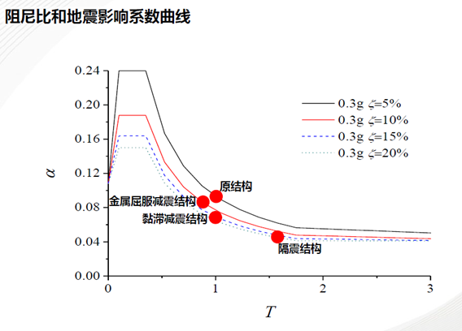
1.1
位移相关型消能器
位移相关型消能器：
屈曲约束支撑（BRB）
软钢剪切消能器
摩擦型消能器
铅消能器等
01
02
位移相关型：位移相关型可以有效的增加结构阻尼比，同时增加结构刚度，因此加入位移相关型消能器后结构的周期变短，阻尼比增加。
03
效果：消能器对于减小结构的总基底剪力效果有时侯并不显著，但对于控制结构位移效果显著
Notes:
4.0新版本在“计算参数”中增加“采用通用规范”的参数项，默认不勾选。勾选这个参数以后，程序自动对涉及到的参数进行联动，并在后续计算中按照《通用规范》的要求进行分析和计算。

Slide 3
1.2
速度相关型消能器
01
速度相关型消能器：
黏滞消能器 黏弹性消能器
02
速度相关型：增加结构的阻尼，不提供刚度，不改变结构周期。
03
效果：通过增加结构的阻尼实现减小结构基底剪力和层间位移的效果。
Notes:
具体包含以下这些内容：程序根据《建筑与市政工程抗震通用规范》4.3.2 条的要求，将重力荷载分项系数调整为1.3，对地震作用分项系数也会自动进行调整。

Slide 4
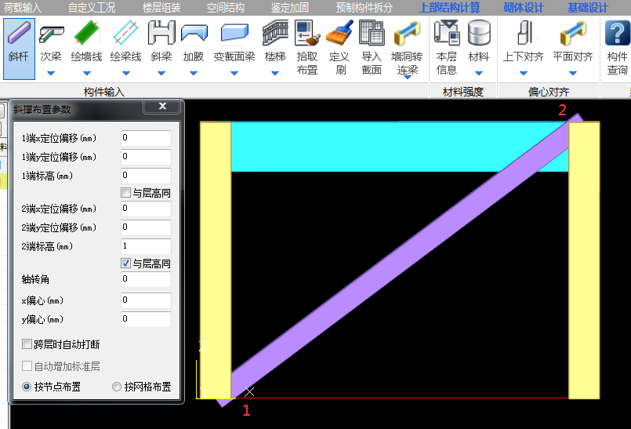
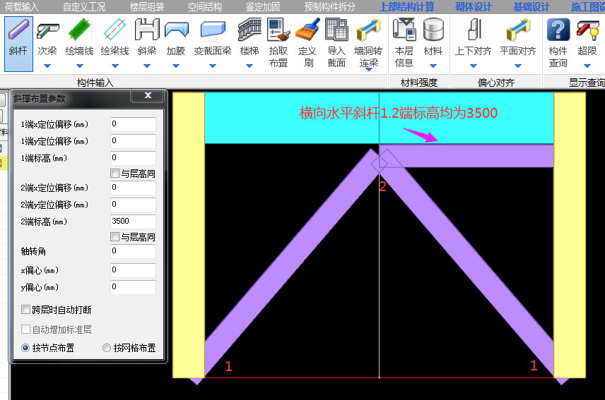
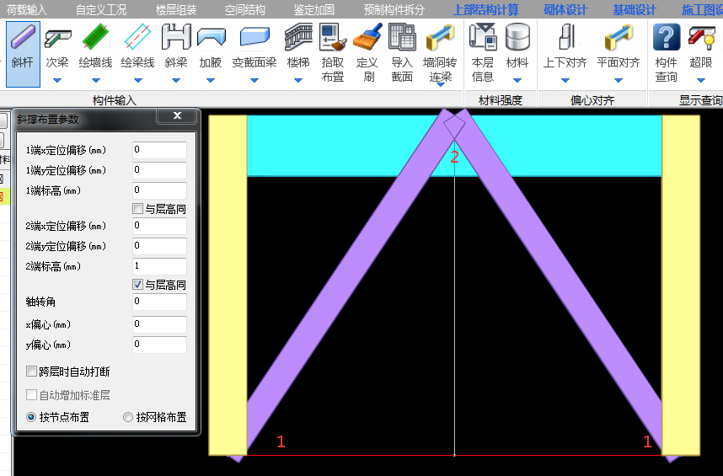
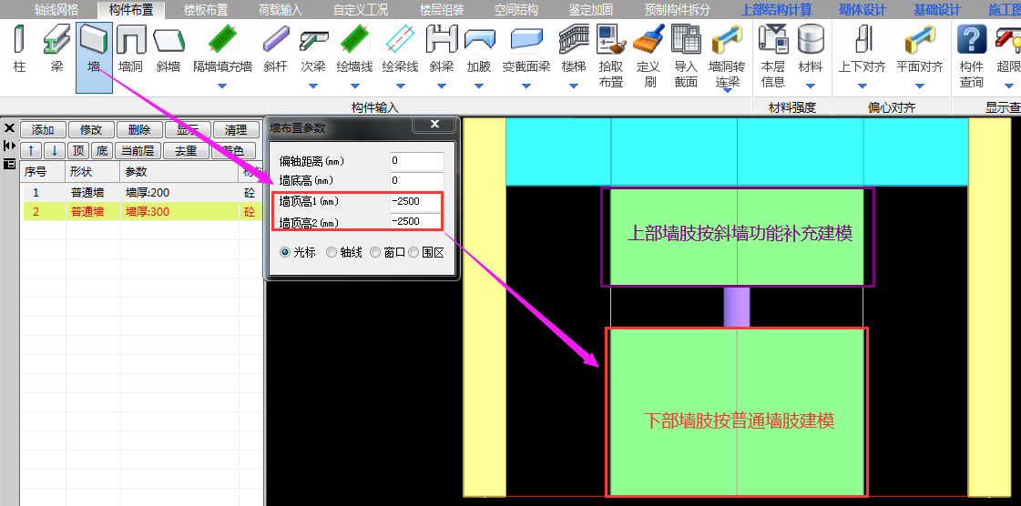
1.3
速度型阻尼器建模
单杆粘滞阻尼器
人字撑粘滞阻尼器
支撑粘滞阻尼器
墙式粘滞阻尼器
Notes:
对风振系数，根据《工程结构通用规范》4.6.5 条的规定，程序会自动对算出来的风振系数与 1.2 取包络，比如图里面，左图没有勾选通用规范，计算得到风振系数为1.12，就按1.12采用。右图勾选通用规范，就会根据通用规范要求，与1.2比较，取大值进行计算。

Slide 5
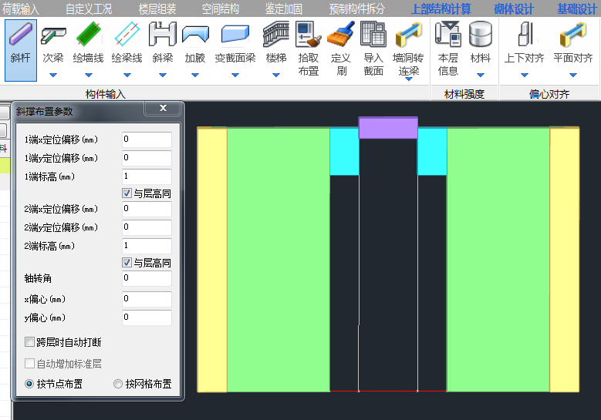
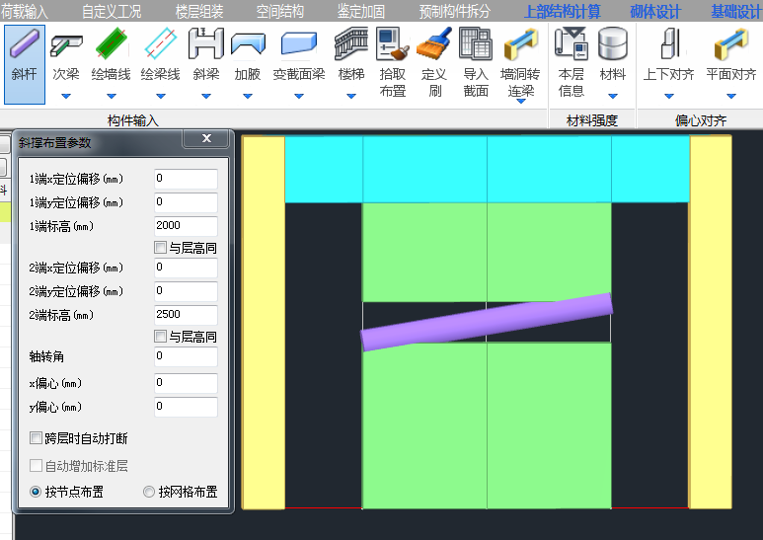
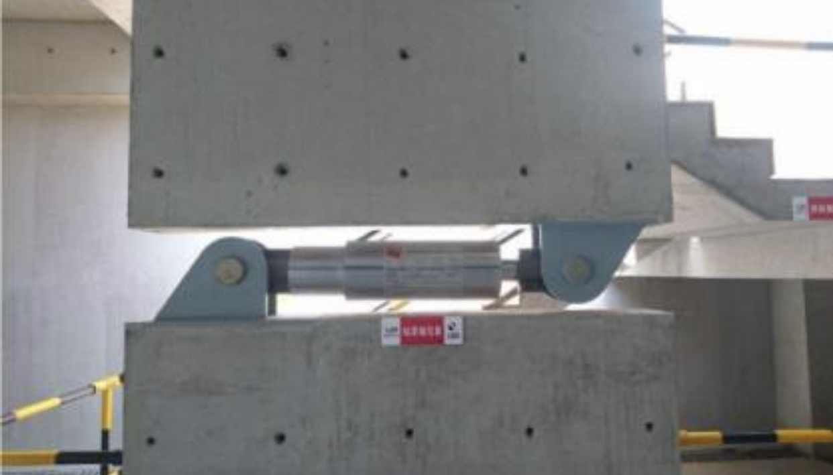
1.4
位移型阻尼器建模
墙式阻尼器（位移型1）
金属连梁阻尼器
墙式阻尼器（位移型2）
Notes:
针对考虑二阶效应的情况，根据《钢结构通用规范》5.2.3-1条，程序会自动对组合系数进行联动，给出组合系数为恒载 1.3 和活载 1.5。

Slide 6
1.5
速度型减震单元属性设置
速度型阻尼器的非线性参数包含三个，刚度 k、阻尼 c 和阻尼指数а。
YJK的速度型阻尼器采用 Maxwell 单元计算，阻尼器参数设置属性均为延杆件U1向设置
Notes:
新版本程序还支持对组合梁混凝土翼板纵向抗剪验算，这是根据《组合结构通用规范》5.2.1 条的要求进行验算，在构件信息里面可以看到验算的过程。

Slide 7
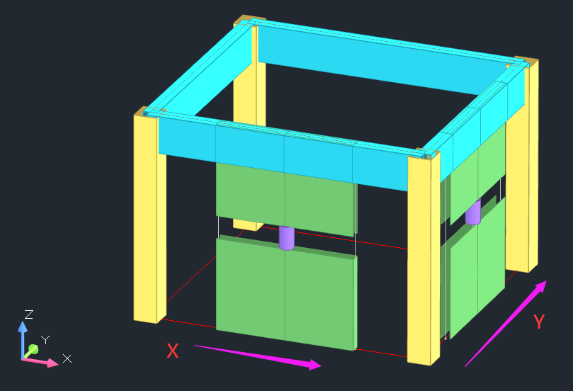
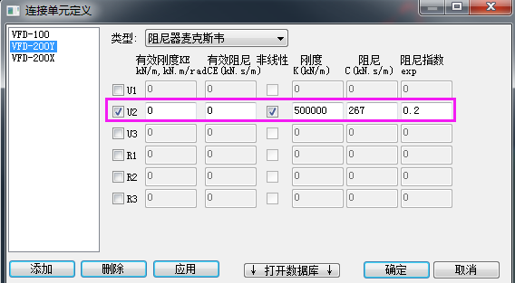
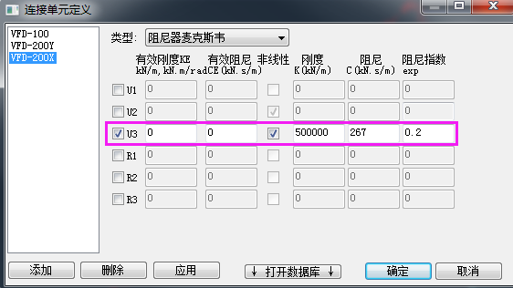
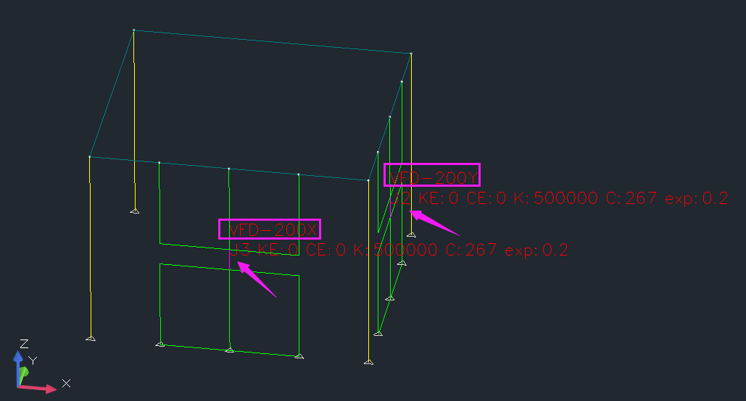
1.6
速度型减震单元属性设置
若定位斜撑是平行于整体坐标 Z 轴的，那么局部坐标与整体坐标的关系：
U1 = -Z, U2 = Y, U3 = X
Notes:
新版本程序在基础模块也增加了对《通用规范》的支持，针对基础这部分，通用规范本身主要是对各规范条文进行了整合，许多强条内容没有变化，针对其中的修改的内容，软件也作出了相应的调整。在基础计算参数中设置了选项，勾选后程序将按照通用规范内容执行。不勾选则按照全国规范 2010 版本执行。勾选“通用规范”选项后，计算书中的规范条文内容会被替换为通用规范的内容。

Slide 8
1.7
位移型减震单元属性设置(金属剪切型阻尼器)
若定位斜撑是不平行于整体坐标 Z 轴的，那么局部坐标与整体坐标的关系：
U1 = 斜撑轴向，U3=U1叉乘整体坐标Z轴，U2=U3叉乘U1
Notes:
新版本程序在基础模块也增加了对《通用规范》的支持，针对基础这部分，通用规范本身主要是对各规范条文进行了整合，许多强条内容没有变化，针对其中的修改的内容，软件也作出了相应的调整。在基础计算参数中设置了选项，勾选后程序将按照通用规范内容执行。不勾选则按照全国规范 2010 版本执行。勾选“通用规范”选项后，计算书中的规范条文内容会被替换为通用规范的内容。

Slide 9
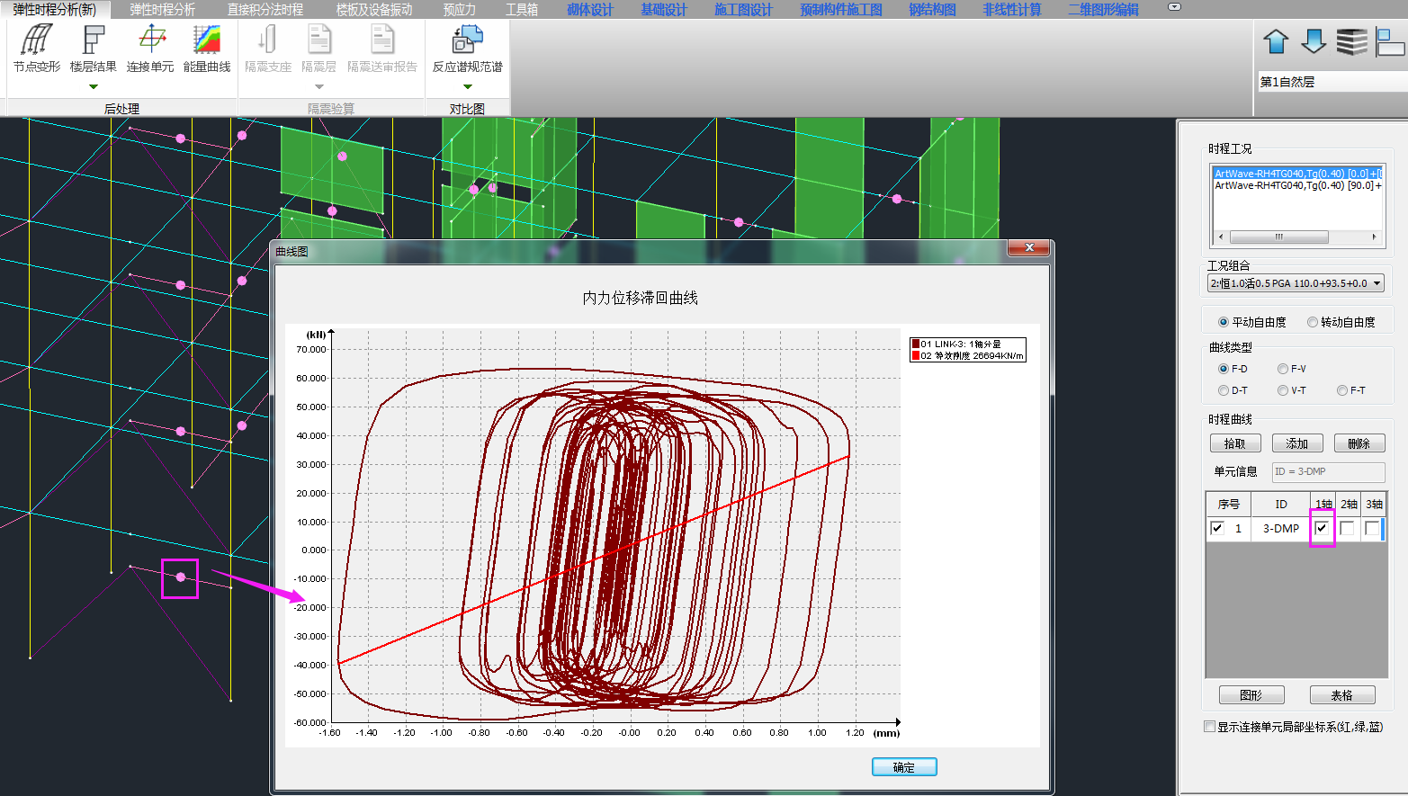
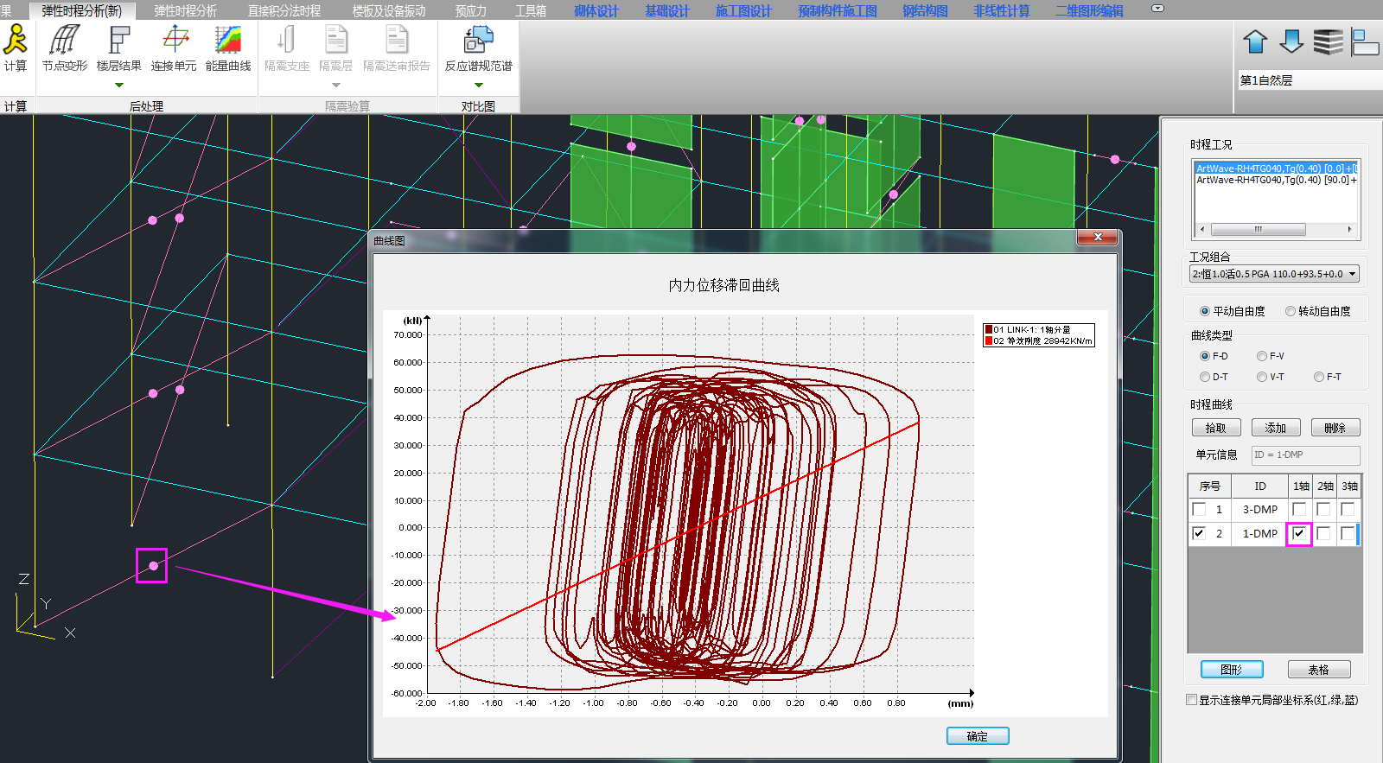
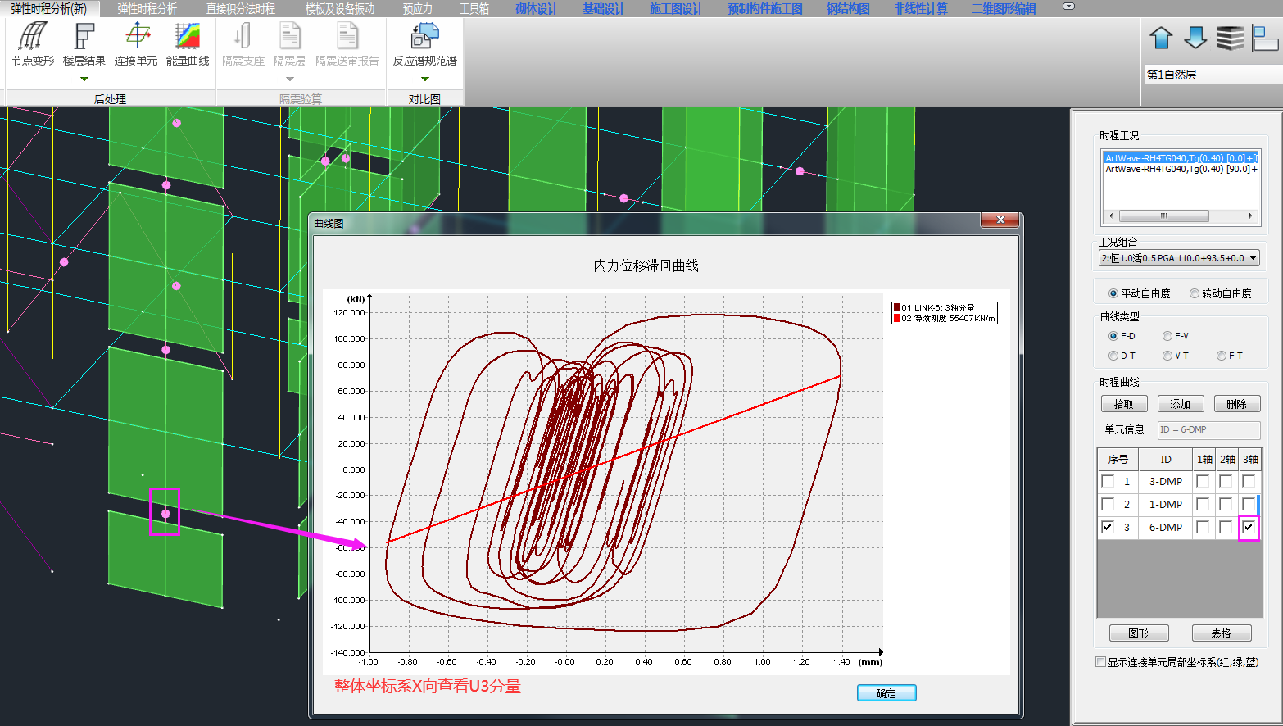
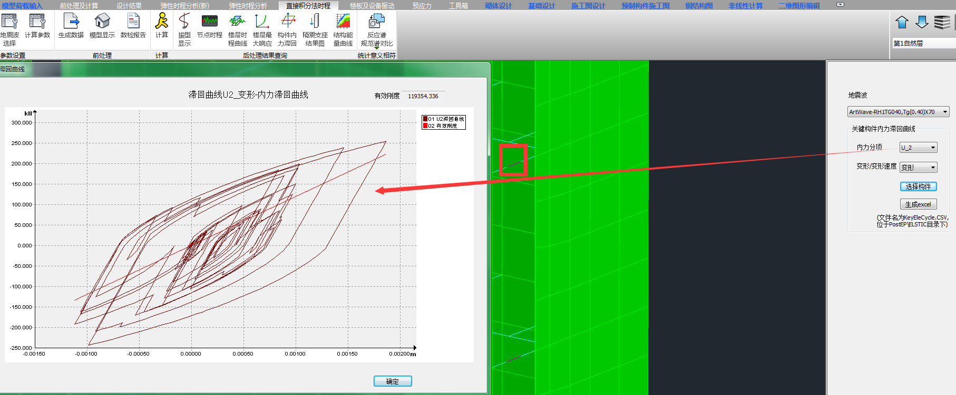
1.8
连接单元滞回曲线查看
Notes:
新版本程序在基础模块也增加了对《通用规范》的支持，针对基础这部分，通用规范本身主要是对各规范条文进行了整合，许多强条内容没有变化，针对其中的修改的内容，软件也作出了相应的调整。在基础计算参数中设置了选项，勾选后程序将按照通用规范内容执行。不勾选则按照全国规范 2010 版本执行。勾选“通用规范”选项后，计算书中的规范条文内容会被替换为通用规范的内容。

